Slide 1


Slide 2



Prise en charge d’un résident
avec un syndrome inflammatoire
ou une fièvre isolé(e)
Dr Thibaut Fraisse
Gériatrie – CH Alès Cévennes

Slide 3

Plan
Définitions
L’infection sans fièvre en gériatrie
Suspicion d’infection : évaluer l’urgence
Examen clinique : les points clés
Les fièvres non infectieuses à connaitre
Examens complémentaires de première intention

Slide 4
Définitions
Fièvre :
Pas de définition consensuelle
- Classique = élévation de la température centrale corporelle > 38° le matin et 38,3° le soir.
- Pragmatique = élévation de la température (+1,1°c, par rapport à la normale)
Après 20 minutes de repos
A jeun depuis 2 heures
Attention : T° tympanique faussée par bouchon de cérumen
Fièvre aiguë <5 jours
vs
fièvre chronique > 3 semaines

Slide 5


Particularités gériatriques
Immunosénescence
Matériel étranger
Une sémiologie trompeuse des infections
INFECTIONS
+ FREQUENTES
Des pathologies non infectieuses ressemblant à des infections
Comorbidités
Traitements
Dénutrition
Modification barrières anatomiques
PARTICULARITES SEMIOLOGIQUES

Slide 6
L’infection sans fièvre en gériatrie
20-30% des patients bactériémiques n’ont pas de fièvre ni de frissons.
Association toux, fièvre et dyspnée présente ½ en cas de pneumonie.
Défense, douleurs abdominales:
diverticulite : 50% apyrétiques et 25% pas de défense
Appendicite : 25% n’ont aucune douleur FID
70-75% des patients ont des points d’appel « classiques »
L’absence de signe typique ne veut pas dire absence de signe en particulier de sepsis

Slide 7
Une sémiologie trompeuse
Un examen rigoureux
(patient + interrogatoire entourage)
Ne pas rater les urgences vitales infectieuses
Ne pas rater les autres diagnostics (E pulmonaire…)
Absence de signes/faiblesse des signes
Interrogatoire pauvre (troubles cognitifs…)
Syndromes gériatriques (confusion, chute, anorexie, rétention aiguë d’urine…)
Sémiologie d’emprunt (décompensation de comorbidités)

Slide 8
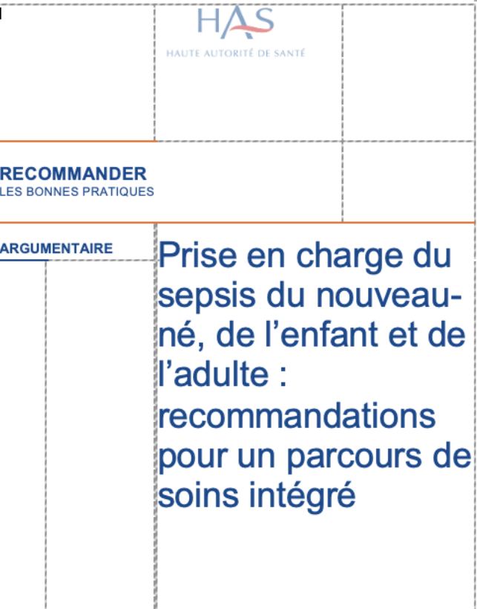
Eliminer les urgences vitales
Score ambulatoire UK plus performant que qSOFA
SEPSIS ou CHOC SEPTIQUE
Si score ≥ 3 :
Risque d’évolution vers une sepsis de 40 %
6 variables :
Age > 65 ans
Température > 38° C
PA < 100 mm Hg
FC > 110/min
SpO2 ≤ 95%
Troubles des fonctions supérieures
Notes:
Message clé = importance des constantes / Score n’est pas parole d’évangile

Slide 9
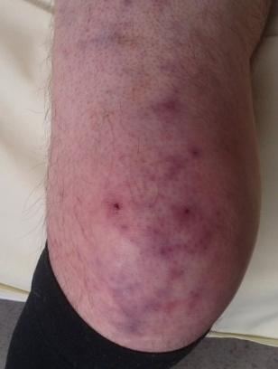


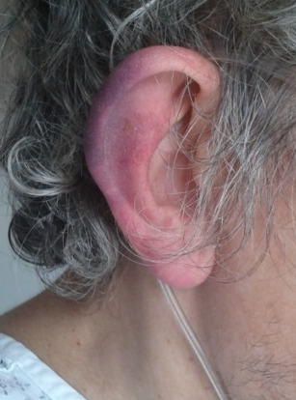
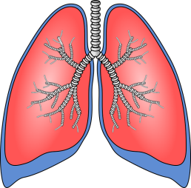
Eliminer les urgences vitales
Fonction respiratoire: Fréquence respiratoire, SaO2, cyanose
Fonction rénale: baisse diurèse
Coagulation: Saignements spontanés
Neurologie: Trouble de la vigilance (confusion, coma)
Foie: Ictère, urines foncées (élévation bile)
Hémodynamique: Hypotension: PAS < 100 mm de Hg ou PAM <70 mm de Hg (PAM = [PAS+PADx2]/3 )
Perfusion tissulaire: marbrures, temps de recoloration cutanée
SEPSIS ou CHOC SEPTIQUE

Slide 10
Examen clinique rigoureux
Interrogatoire
Terrains à risque = splénectomie, neutropénie (cancer)
Présence de matériel endovasculaire (Pace maker, valve cardiaque…) => pas d’antibiothérapie sans hémocultures (risque endocardite)
Chirurgie récente => penser infection de site opératoire
Prothèse/matériel ostéo-articulaire => Penser infection de matériel
Patient Dialysé => risque bactériémie à S aureus
Contage (visite d’enfants, chats), Contexte épidémique (grippe…) mais aussi arbovirus!

Slide 11
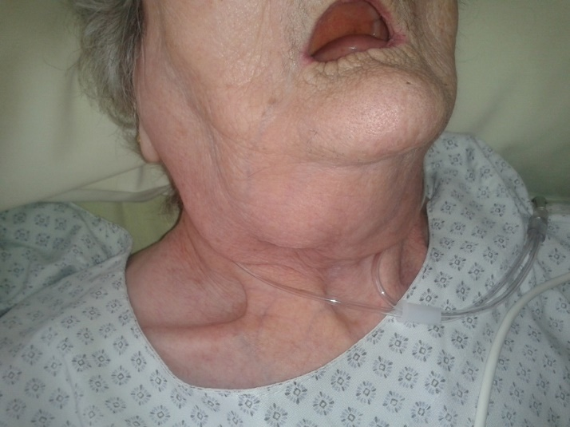
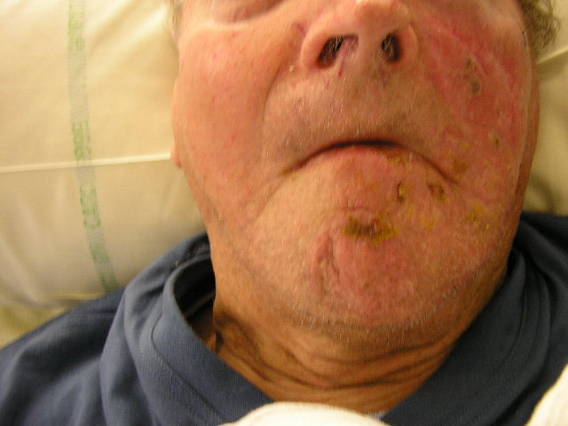
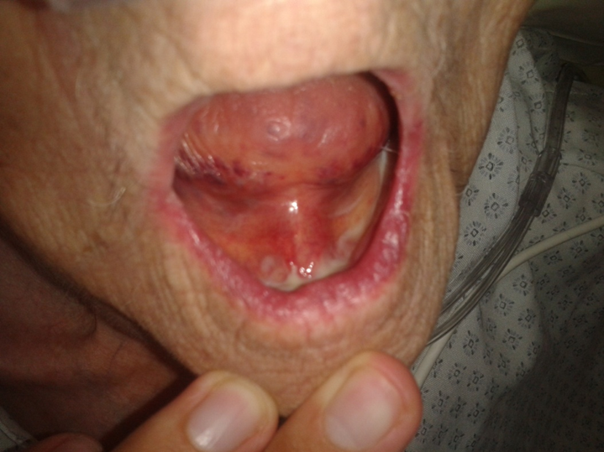
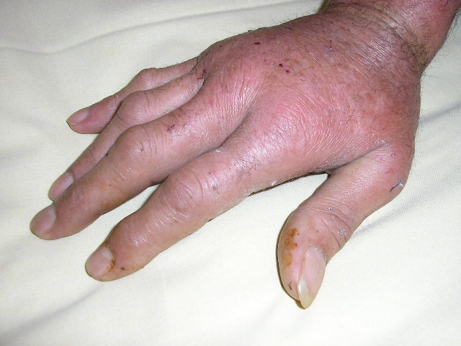
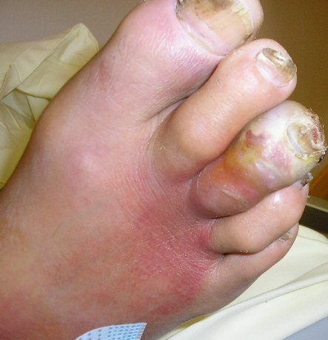
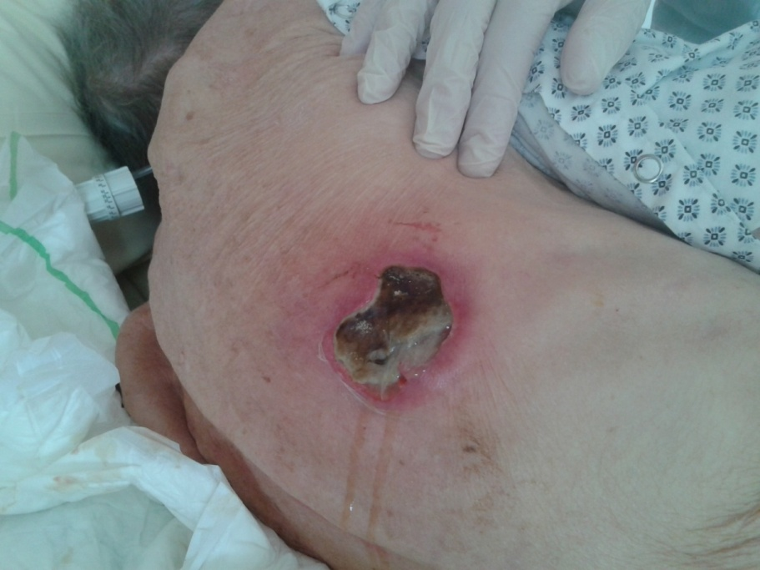
Examen clinique rigoureux
Un interrogatoire précis
Examen physique de la tête au pieds, le dos et les muqueuses…

Slide 12
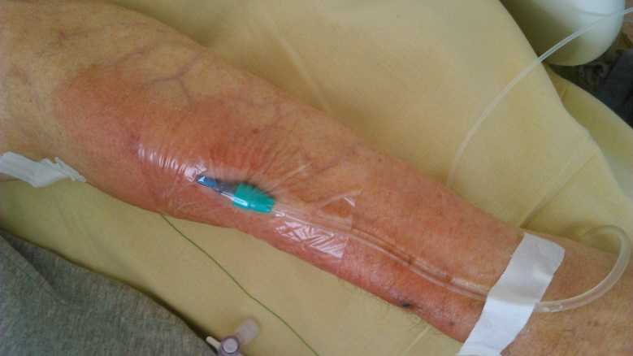
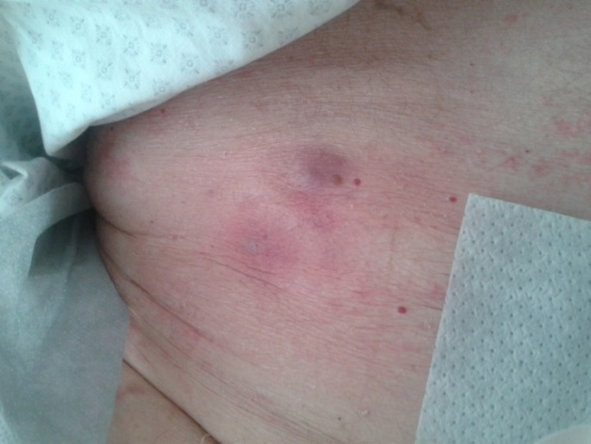
Examen clinique rigoureux
Un interrogatoire précis
Examen physique de la tête au pieds, le dos et les muqueuses…
Examiner les sites de ponction et d’injection même sous cutanés

Slide 13
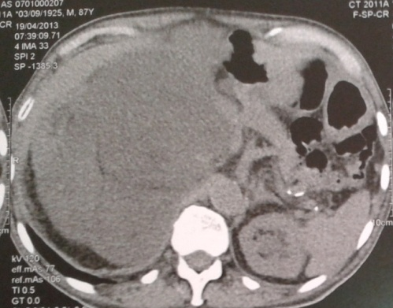
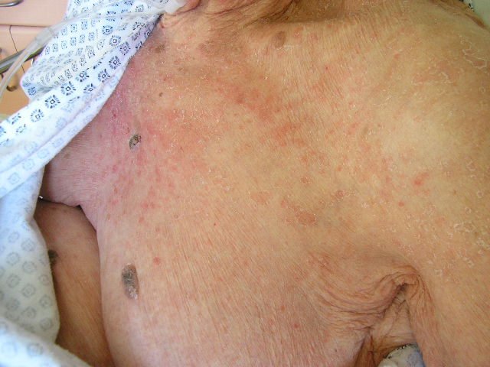
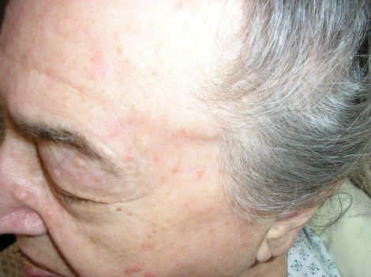
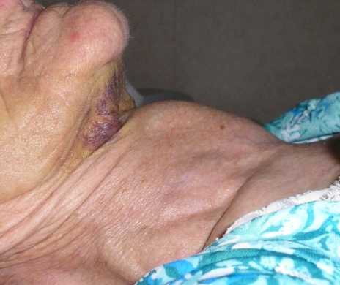
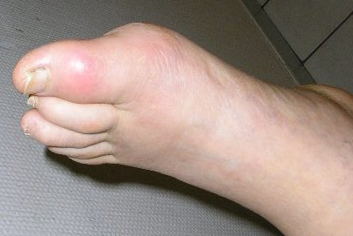
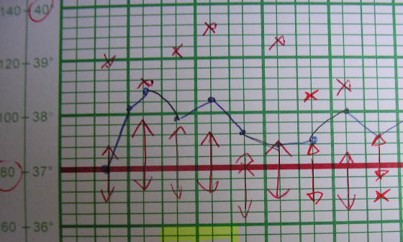
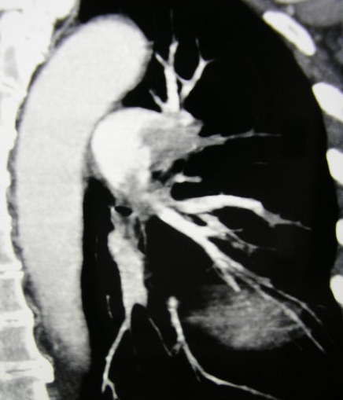
Rechercher les fièvres d’origine non infectieuse
Cancer
Médicaments
Vascularites/MAI
Endocrinopathies
(TSH, I surrénale)
Arthrites microcristallines
MTEV

Slide 14
Diagnostic : Examens complémentaires
Leur fiabilité (Se/Spé, VPP, VPN) est altérée avec l’âge
ECBU: 50% des résidents sont colonisés vs l’infection urinaire est une des 1ère causes de sepsis
Un examen complémentaire ne peut être interprété qu’en fonction du contexte clinique pour écarter ou confirmer des hypothèses
Pas d’ECBU si pas de SFU ni signes de sepsis
Par contre en cas de sepsis sans point d’appel, l’ECBU est nécessaire
Radiographie de thorax: infiltrat de nature indéterminée, manque de sensibilité
La CRP : met 5h à s’élever et 5j à se normaliser, une CRP normale n’élimine pas un choc septique

Slide 15
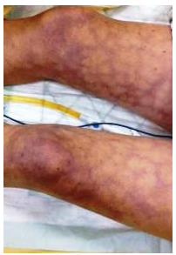
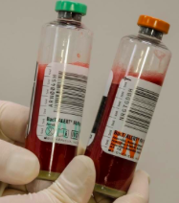
Globalement : 3 situations
C’est grave
C’est typique
C’est pas clair
Défaillance d’organe
Exhaustive physical examination
Sepsis, CHOC
ECBU, HémoC
ECBU, HémoC
AB
AB
On surveille et on réfléchit
1 à 3h
Hospitalisation ?

Slide 16
Prise en charge
Évaluer la tolérance de la fièvre
Antipyrétiques = paracétamol
Prévenir la déshydratation
(+1°= 500ml de perte hydrique/j)
Éviter les complications gériatriques (MTE, dénutrition, immobilisation…)
En l’absence de signes de gravité et de foyer infectieux bactérien cliniquement évident, temporiser 48h et réévaluer le patient avant une éventuelle antibiothérapie
Antibiothérapie urgente probabiliste
Sepsis
Neutropénie ou splénectomisée
Infection grave (purpura fulminans, fasciite nécrosante…)

Slide 17
Messages clés
Devant une fièvre ou un syndrome inflammatoire aigu, il faut rechercher en priorité une infection
Les urgences vitales (sepsis, fasciite nécrosante, infection neuro-méningée, pyélonéphrite obstructive) doivent être évoquées systématiquement pour être éliminées
Une enquête et un examen clinique minutieux vont ensuite être menés pour essayer de distinguer l’infection des causes de fièvres non infectieuses ou des infections plus rares (Endocardite, infection disco vertébrale…)
Les examens complémentaires ne seront utiles que s’ils sont guidés par la clinique

Slide 18
Merci pour votre attention
Si vous avez des questions à propos du programme PAPRICA, vous pouvez contacter la mission nationale PRIMO : bp-primo@chu-nantes.fr
Réalisation : Jean-Paul Alves www.021prod.com

